Slide 1

东南大学硕士学位论文开题报告
基于大模型的城市空间实体解析
技术研究与实现
硕士研究生：
指 导 教 师：
2025年4月2日
Notes:
大家晚上好，我是xxx，今天我要和大家分享的是，我的硕士学位论文开题，
题目是《基于大模型的城市空间实体解析技术研究与实现》。

Slide 2
提纲
1
研究背景、研究现状
2
研究目标、研究内容
3
技术路线、系统实现
4
预期成果、进度安排
Notes:
今天，我要分享的内容主要分为四部分【第一部分是研究背景和研究现状，第二部分是研究目标和研究内容，第三部分是技术路线和系统实现，第四部分是预期成果和进度安排。】

Slide 3
提纲
1
研究背景、研究现状
2
研究目标、研究内容
3
技术路线、系统实现
4
预期成果、进度安排
Notes:
首先介绍 研究背景与研究现状

Slide 4
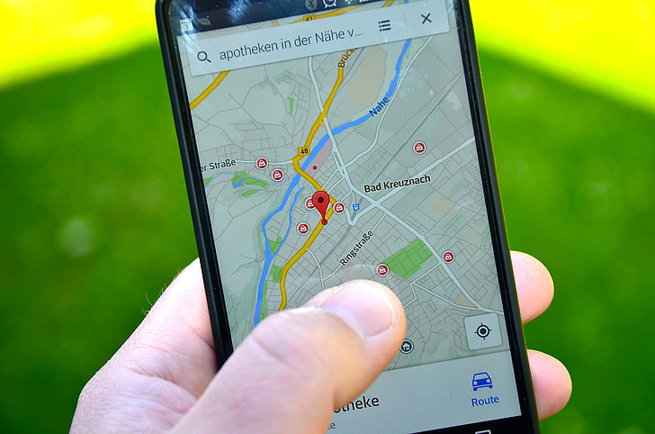

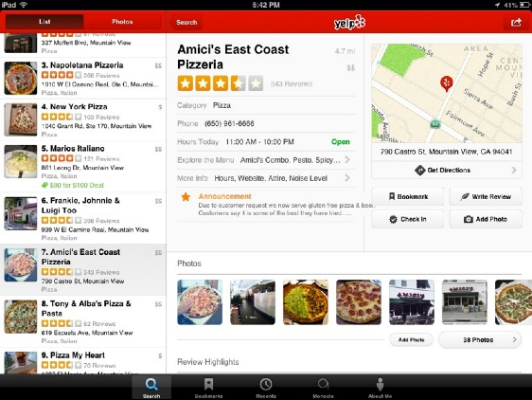
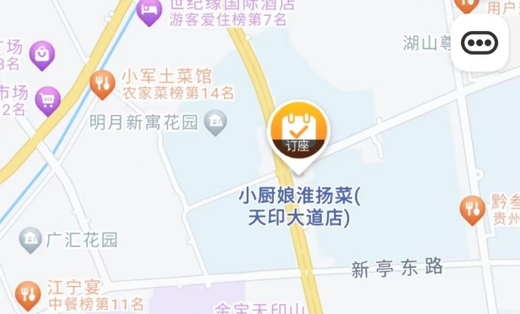


地理空间数据
互联网信息和地理位置采集技术不断发展，推动大规模地理空间数据快速增长
地理空间数据为地图服务和基于位置的应用提供重要的数据来源
地理空间数据的应用
出行导航
社交网络
消费点评网站
兴趣点数据
118.863752
31.948033
52173777;
4008519797
118.863605
31.947703
纬度
025-52173777
经度
纬度
经度
小厨娘淮扬菜
电话
小厨娘淮扬菜
（天印大道店）
电话
地址
地址
类型
类型
江宁科学园天印大道
1139号近昌宁路
美食 淮扬菜
天印大道1139号
（近昌宁路）
美食
其他地方菜
存在数据冗余与不一致
Notes:
近年来，互联网信息技术和地理位置采集技术不断发展，推动了大规模地理空间数据的快速增长。
地理空间数据为地图服务和基于位置的应用提供了重要的数据来源。比如：
出行导航服务利用空间数据帮助用户选择最佳路线。
社交网络应用利用空间数据来定位和签到。
大众点评等消费点评网站则利用空间数据来搜索和推荐店铺。
这些空间数据大多数为兴趣点，通常由地理坐标及其附加属性组成，表示现实世界的一个特定位置或地标。
例如，下图中的两个兴趣点都表示小厨娘淮扬菜在天印大道的一家分店，左边的来自大众点评平台，右边的来自美团平台。
我们可以很明显的看出，不同来源的兴趣点存在数据冗余与不一致的问题，图中两家“小厨娘”的名称、地址、类型等文本字段不完全一致，甚至在经纬度坐标上也有偏差。
为了更好地了解城市运行机制和市场需求，实现城市功能分析和商业决策，需要一个完整且一致的空间数据集，在此背景下，空间数据集成技术应运而生。

Slide 5


空间数据集成
空间数据集成：为不同数据源中的异构数据提供唯一的访问渠道，实现信息共享，提升数据质量
空间数据集成技术：实体解析、数据融合、数据清洗等
实体解析
数据融合
名称 | 经度 | 纬度 | 地址 | 类型
名称 | 经度 | 纬度 | 地址 | 类型
名称 | 经度 | 纬度 | 地址 | 类型
$${POI}_{1}$$
$${POI}_{2}$$
原始数据
错误检测
错误修复
数据清洗
随着大数据和深度学习等技术的发展，
空间数据集成相关研究引起了工业界和学术界的广泛关注。
Notes:
空间数据集成旨在为不同数据源中的异构数据提供唯一的访问渠道，从而实现信息共享，提升数据质量。
空间数据集成技术主要包括实体解析、数据融合、数据清洗等。
随着大数据和深度学习等技术的发展，空间数据集成相关研究引起了学界和工业界的广泛关注。

Slide 6




空间实体解析
空间实体解析：发现和关联来自不同数据源并指向同一物理世界实体的记录
例：
名称 | 经度 | 纬度 | 地址 | 类型
春丽盖浇饭 | 118.789809 | 32.046028 | 新街口地区相府营4号107近苏苑大厦 | 美食 快餐简餐
新东新 | 118.83433 | 31.95151 | 东山镇上元大街300号国贸大厦3楼近萃文路 | 美食 南京/江浙菜
好又多 | 118.837563 | 31.914929 | 殷巷殷富街 | 超市/便利店
… | … | … | … | …
名称 | 经度 | 纬度 | 地址 | 类型
春丽盖浇饭 | 118.800441 | 32.055814 | 相府营4号107（近苏苑大厦） | 美食 盖浇饭
新东新品之源 | 118.834533 | 31.951498 | 上元大街300号国贸大厦3楼（近萃文路） | 美食 创意/概念菜
好又多超市 | 118.838136 | 31.90917 |  | 超市便利
… | … | … | … | …
本研究的主要目标：实现城市空间实体解析
Notes:
在空间数据集成相关技术中，空间实体解析是最关键的一项技术，旨在发现和关联来自不同数据源并指向同一物理世界实体的记录。
下面是一个很直观的例子，上面这张表是大众点评数据源中的空间实体，下面这张表是美团数据源中的空间实体，空间实体解析就是要找出这两张表中所有指向同一个真实实体的实体对。
实现城市空间实体解析，是本研究的主要目标。

Slide 7


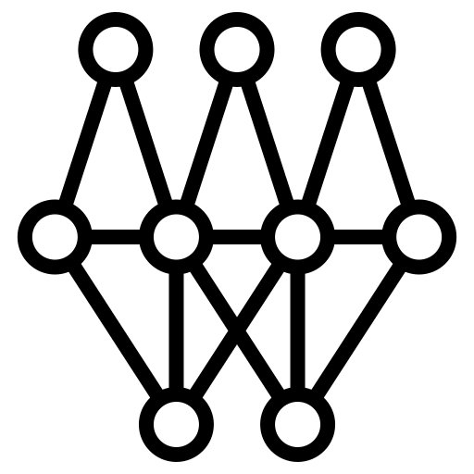




空间实体解析流程
空间实体数据集
数据集1
数据集2
$$\{e_{1},e_{2},e_{3},…\}$$
$$\{e_{1}^{′},e_{2}^{′},e_{3}^{′}…\}$$
分块（Blocking）
实体解析的第一阶段
负责生成候选实体对，减少后续比较次数
1. 空间实体分块
块集1
块集2
块集3
$$(e_{1},e_{2}^{′},?)$$
$$(e_{2},e_{3}^{′},?)$$
…
$$(e_{3},e_{1}^{′},?)$$
合并
候选实体对
空
间
实
体
解
析
$$⋮$$
$$⋮$$
块集n
匹配（Matching）
实体解析的第二阶段
负责判断每个实体对是否匹配
2. 空间实体匹配
$$(e_{1},e_{2}^{′},1)$$
$$(e_{2},e_{3}^{′},0)$$
…
$$(e_{3},e_{1}^{′},0)$$
匹配结果
Notes:
下面，我来介绍一下空间实体解析的流程。
我们需要找出两个空间实体数据集中的所有匹配实体对，如果直接将两个数据集中的实体进行两两比较，具有笛卡尔积的时间复杂度。
因此，空间实体解析任务通常被分解为分块和匹配两个步骤。
作为预处理步骤，空间实体分块旨在从原始实体对集合中确定一个候选实体对的子集，以缩小空间实体解析的问题规模；
随后，空间实体匹配步骤具体判断候选实体对是否匹配，如果匹配则标记为1，不匹配则标记为0。

Slide 8
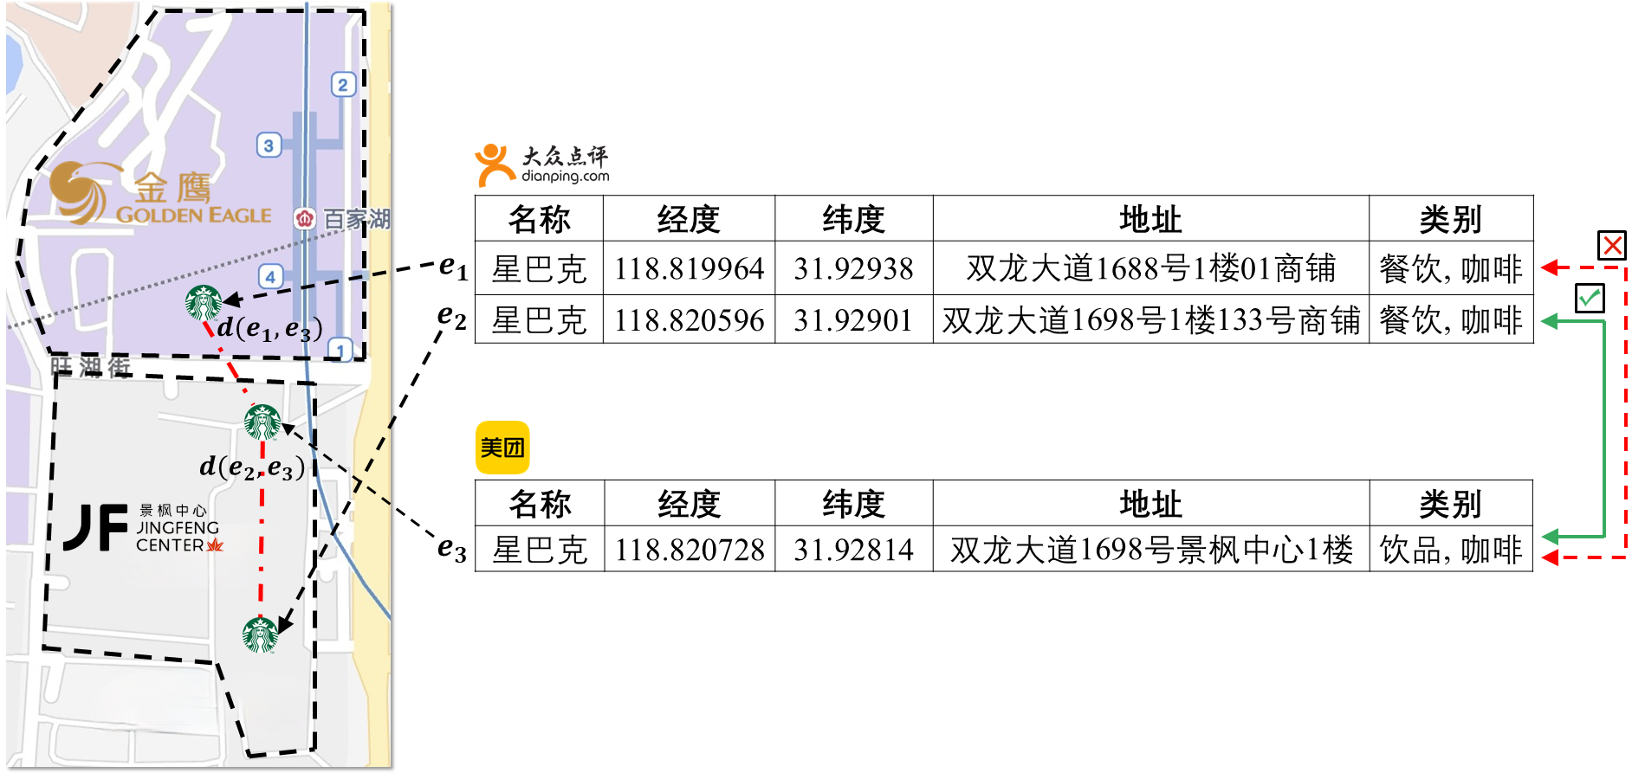
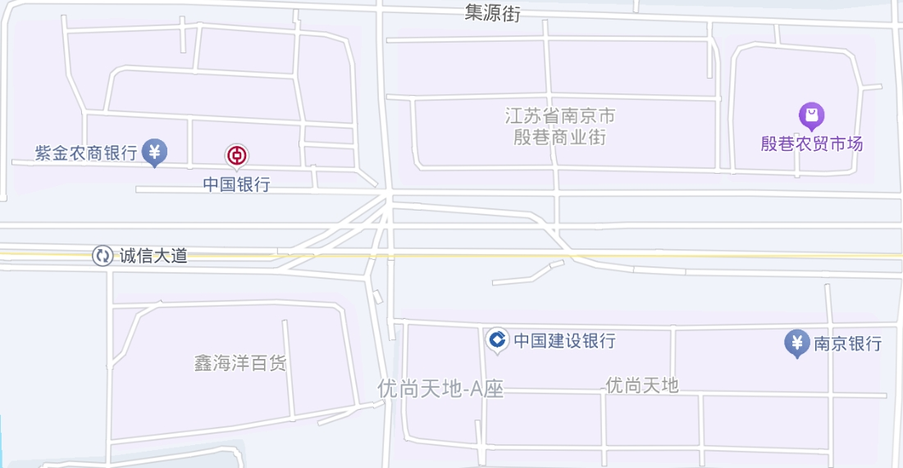
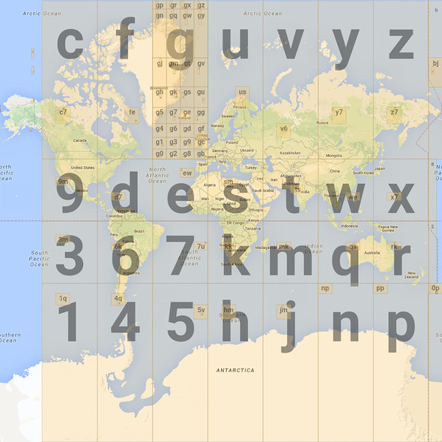


现有空间实体分块方法的不足
缺乏对空间实体之间关系的挖掘
大多数现有方法
两个实体具有
较高的匹配潜力
基于空间临近性设计分块策略
但位于同一
兴趣区域内
忽略空间实体
之间潜在关系
虽然两个空间实体可能并不相邻
仅仅依赖空间接近性不足以正确进行匹配
没有实现分块完整性与分块质量的平衡
分块操作尽可能
涵盖更多实际匹配
实体对的能力
分块完整性
分块产生的候选
实体对的准确性
分块质量
现有方法采用过于宽松/严苛的分块策略，
无法平衡分块的完整性与质量
过于宽松：基于距离阈值
过于严苛：基于GeoHash
Notes:
在空间实体分块阶段，现有方法主要存在两点不足：
第一，缺乏对空间实体之间关系的挖掘。
目前，大多数现有方法主要基于空间邻近性来设计分块策略。尽管这种策略具有一定优势，但它忽视了空间实体之间潜在的关系，而这些关系往往能提供更丰富的上下文信息，有助于提高分块效果。
例如，尽管两个空间实体在绝对距离上可能并不相邻，但它们可能位于同一兴趣区域内，因此这两个实体可能具有相似的功能和较高的匹配潜力。
如右图所示，e3 和 e2 都是景枫中心里的“星巴克”实体，而 e1 是金鹰里的“星巴克”实体。尽管 e3 和 e1 的距离更接近，但 e3 和 e2 位于同一个兴趣区域内，这表明它们之间具有更强的匹配潜力。因此，e3 和 e2 才是正确的匹配。
第二，现有方法没有实现分块完整性与分块质量的平衡。
分块完整性是指分块操作尽可能涵盖更多实际匹配实体对的能力
分块质量是指分块产生的候选实体对的准确性
现有方法采用过于宽松或者过于严苛的分块策略，无法平衡分块的完整性与质量。

Slide 9
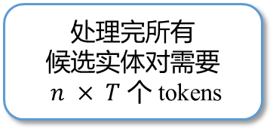
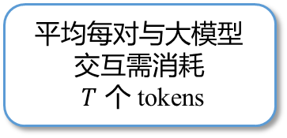
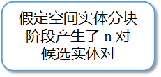
现有空间实体匹配方法的不足
1、传统的二元匹配范式，限制了大模型在匹配任务上的能力
名称 | 经度 | 纬度 | 地址 | 类别
星巴克 | 118.819964 | 31.92938 | 双龙大道1688号1楼01商铺 | 餐饮, 咖啡
名称 | 经度 | 纬度 | 地址 | 类别
星巴克 | 118.820728 | 31.92814 | 双龙大道1698号景枫中心1楼 | 饮品, 咖啡
Do the Following two entity refer to the same real-world entity?
Entity 1: 星巴克, 双龙大道1688号1楼01商铺, 餐饮, 咖啡, locate at (118.819964, 31.92938)
Entity 2: 星巴克, 双龙大道1698号景枫中心1楼, 饮品, 咖啡, locate at (118.820728, 31.92814)
缺点：
1、模型难以充分学习复杂的匹配逻辑
2、模型容易产生跨实体对的冲突预测
提示示例
LLM
Yes, they are the same entity.
2、完全依赖大模型进行匹配判断，计算效率低且成本高昂
假定空间实体分块阶段产生了 $n$ 对
候选实体对
平均每对与大模型交互需消耗
$T$ 个 tokens
处理完所有
候选实体对需要
$n × T$ 个 tokens
Notes:
在空间实体匹配阶段，现有方法主要存在两点不足：
第一，现有方法遵循二元匹配范式，限制了大模型在匹配任务上的能力。
二元匹配范式，如图，就是每次与大模型的交互，只问大模型，一对实体对是否匹配。
二元匹配范式主要存在两个缺点：第一，大模型每次只能接触到一对实体对，难以学习复杂的匹配逻辑；第二，大模型每次只处理一对实体对的匹配与否，很容易在处理的过程中产生冲突预测，（点动画），比如刚刚这个例子，大模型很可能在两次判断中判断e1和e2都与e3是匹配的。
第二，现有方法完全依赖于大模型的匹配判断，计算效率低且成本高昂。

Slide 10
挑战一
如何实现面向城市空间实体的空间-语义联合分块方法
现有研究大多仅依据空间邻近性将相邻实体分组为块，既未充分挖掘实体间语义联系，也未平衡分块完整性与质量。
本文拟解决的主要问题：
1. 如何从城市空间实体中联合空间分布与语义特征，
实现兴趣区域的提取与边界的探测？
空间实体均为点数据，缺乏多边形边界信息
难以从空间实体中提取出兴趣区域
难以确定兴趣区域的边界
2. 如何建立空间邻近约束与语义一致性协同的分块模型，
以实现分块完整性与分块质量的平衡？
兴趣区域所提供的实体间的语义信息
空间-语义联合分块方法
空间邻近约束
Notes:
实现城市空间实体解析，主要面临两点挑战，
第一个挑战是：如何实现面向城市空间实体的空间-语义联合分块方法？
首先，空间实体均为点数据，缺乏多边形边界信息，我们难以从空间实体中提取出兴趣区域，也难以确定兴趣区域的边界，因此，如何从城市空间实体中联合空间分布和语义特征，实现兴趣区域的提取与边界的探测，是一个难点；
其次，如何建立空间临近约束与语义一致性协同的分块模型，以实现分块完整性与分块质量的平衡，是另一个难点。

Slide 11
挑战二
如何实现基于群体感知与迭代式微调的分层实体匹配方法
现有基于大模型的实体解析研究中，传统二元匹配范式限制大模型能力发挥且效率低，同时，现有方法过度依赖于大模型，未兼顾匹配效率与成本。
本文拟解决的主要问题：
1.如何基于分块结果实现群体感知的提示构建，
挖掘跨实体关联推理模式？
如何合适地提取候选实体对的特征？
构建面向群体感知的提示组
如何实现候选实体对的分组？
2.如何设计基于迭代式微调的分层标注策略，在降低与
大模型交互量的同时，保证模型的匹配能力？
如何设计分层标注策略？
如何高效将大模型的知识传递给小模型？
Notes:
第二个挑战是：如何实现基于群体感知与迭代式微调的分层实体匹配方法？
首先，如何基于分块结果实现群体感知的提示构建，以挖掘出跨实体关联推理模式，是一个难点；
其次，如何设计基于迭代式微调的分层标注策略，在降低大模型交互量的同时，保证模型的匹配能力，是另一个难点。

Slide 12
研究现状：空间实体分块
典型代表：
利用数据集的特征以及领域知识，为实体属性之间的相似度和空间距离设定阈值，从而筛选出符合条件的实体对。
基于规则的方法：
[1] Balsebre P, Yao D, Cong G, et al. Geospatial entity resolution[C]. In Proceedings of the ACM Web Conference (WWW). 2022. 3061-3070.
使用特定的索引机制将数据空间划分为块，根据空间邻近性检索实体以形成候选实体对。
基于索引的方法：
[2] Shah, Setu, Meduri Vamsi, et al. GEM: An efficient entity matching framework for geospatial data[C]. In Proceedings of the International Conference on Advances in Geographic Information Systems (SIGSPATIAL). 2021. 346 – 349.
[3] Isaj S, Pedersen T B, Zimányi E. Multi-source spatial entity linkage[J]. IEEE Transactions on Knowledge and Data Engineering (TKDE). 2022.1344-1358.
基于区域划分的方法：
从数据集中识别区域实体，或从外部来源引入区域实体，并将同一区域内的兴趣点视为候选对。
[4] Balsebre P, Yao D, Cong G, et al. Mining geospatial relationships from text[J]. The ACM on Management of Data (PACMMOD). 2023. 1-26.
局限性
主要依据空间邻近性来完成实体分块，缺乏对空间实体之间关系的考虑。
采用过于严苛或者过于宽松的分块策略，难以平衡分块完整性和分块质量。
Notes:
下面，我们来看研究现状。
现有的空间实体分块工作主要包含基于规则的方法、基于索引的方法和基于区域划分的方法。
基于规则的方法（点一下），利用数据集的特征以及领域知识，为实体属性之间的相似度和空间距离设定阈值，从而筛选出符合条件的实体对。
基于索引的方法（点一下），使用特定的索引机制将数据空间划分为块，根据空间邻近性检索实体以形成候选实体对。
基于区域划分的方法（点一下），从数据集中识别区域实体，或从外部来源引入区域实体，并将同一区域内的兴趣点视为候选对。
现有空间实体分块工作缺乏对空间实体之间关系的考虑，同时，难以平衡分块完整性与分块质量。

Slide 13
研究现状：空间实体匹配
典型代表：
依据预先设定的规则与逻辑，对实体对的相似程度加以评估，进而作出是否匹配的判断。
基于规则的方法：
[1] Isaj S, Pedersen T B, Zimányi E. Multi-source spatial entity linkage[J]. IEEE Transactions on Knowledge and Data Engineering (TKDE). 2022.1344-1358.
融合兴趣点的地理空间信息与文本信息，借助机器学习算法完成分类与标注。
基于机器学习模型的方法：
[2] Shah, Setu, Meduri Vamsi, et al. GEM: An efficient entity matching framework for geospatial data[C]. In Proceedings of the International Conference on Advances in Geographic Information Systems (SIGSPATIAL). 2021. 346 – 349.
视作序列对分类任务，通过在训练数据上进行微调，
生成能够反映上下文信息的嵌入。
基于语言模型的方法：
[3] Balsebre P, Yao D, Cong G, et al. Geospatial entity resolution[C]. In Proceedings of the ACM Web Conference (WWW). 2022. 3061-3070. (预训练语言模型)
[4] Ralph Peeters, Aaron Steiner and Christian Bizer. Entity Matching using Large Language Models[C]. In Proceedings of the International Conference on Extending Database Technology (EDBT). 2025. 529-541. （大语言模型）
视作条件文本生成任务，利用大模型的零样本/少样本学习能力完成实体匹配判断。
局限性
二元匹配范式仅关注单对实体对的关联，忽视了跨实体对的语义信息。
完全依赖大模型进行匹配判断，计算效率低且成本高昂。
13
Notes:
现有的空间实体匹配工作主要包含基于规则的方法、基于机器学习模型的方法和基于语言模型的方法。
基于规则的方法（点一下），依据预先设定的规则与逻辑，对实体对的相似程度加以评估，进而作出是否匹配的判断。
基于机器学习模型的方法（点一下），融合兴趣点的地理空间信息与文本信息，借助机器学习算法完成分类与标注。
基于语言模型的方法，可以分为两类：
基于预训练语言模型的方法（点一下），将空间实体匹配视作序列对分类任务，通过在训练数据上进行微调，生成能够反映上下文信息的嵌入，以此有效捕捉实体之间的语义关系和匹配模式。
基于大语言模型的方法（点一下），将空间实体匹配视作条件文本生成任务，利用大模型的零样本/少样本学习能力完成实体匹配判断。
现有的最先进的基于大模型的空间实体匹配工作，遵循传统的二元匹配范式，仅关注单对实体对的关联，忽视了跨实体对的语义信息，同时，现有工作完全依赖大模型进行匹配判断，计算效率低且成本高昂。

Slide 14
提纲
1
研究背景、研究现状
2
研究目标、研究内容
3
技术路线、系统实现
4
预期成果、进度安排
Notes:
下面介绍本硕士论文的研究目标和研究内容

Slide 15
研究目标
本硕士论文以优化城市空间实体解析的准确度和效率为目标，针对当前研究中存在的两个关键问题：一方面，现有分块方法未能充分考虑空间实体的关系，且难以平衡分块完整性与分块质量；另一方面，基于大模型的匹配方法存在模型潜力发挥不足和效率低下的问题，本研究拟构建基于大模型的城市空间实体解析模型，并设计与实现基于大模型的城市空间实体解析系统。
为实现总体目标，本硕士论文相应的两个子目标是：
1）实现面向城市空间实体的空间-语义联合分块方法；
2）实现基于群体感知与迭代式微调的分层实体匹配方法。
Notes:
本硕士论文以优化城市空间实体解析的准确度和效率为目标，针对当前研究中存在的关键问题，本研究拟构建基于大模型的城市空间实体解析模型，并设计与实现基于大模型的城市空间实体解析系统。
为实现总体目标，本硕士论文相应的两个子目标是：
实现面向城市空间实体的空间-语义联合分块方法
实现基于群体感知与迭代式微调的分层实体匹配方法

Slide 16
研究内容
基于大模型的城市空间实体解析系统
步骤一：空间实体分块
步骤二：空间实体匹配
生成候选空间实体对集合
生成候选实体对的匹配预测结果
软边界四叉树分块算法
迭代式微调的分层实体匹配模型
语义关系
空间四叉树算法
困难样本标注
大模型
微调
小模型
简单样本预标注
兴趣点与区域间
从属关系
兴趣区域
边界探测算法
群体提示构建
兴趣区域识别模型
兴趣区域集合
实体对分组算法
面向城市空间实体的空间-语义联合分块方法
基于群体感知与迭代式微调的分层实体匹配方法
Notes:
为了实现上述研究目标，本硕士论文拟从以下两个方面展开相关研究工作：
首先，本文提出面向城市空间实体的空间-语义联合分块方法，基于语义特征从空间实体中提取出兴趣区域，并通过边界探测算法建立兴趣点与兴趣区域间的从属关系，最后，将该语义关系与空间四叉树结合，以实现空间-语义联合的分块方法。
其次，本文提出基于群体感知与迭代式微调的分层实体匹配方法，设计基于群体感知的提示构建方法以实现大模型的批量学习，并建立分层匹配模型通过迭代微调来提升小参数模型的能力，从而降低对大模型的依赖，提高匹配效率。
在实现了上述分块方法和匹配方法后，本文将设计与实现基于大模型的城市空间实体解析系统，用于验证提出的分块方法和匹配方法的有效性和可行性。

Slide 17
提纲
1
研究背景、研究现状
2
研究目标、研究内容
3
技术路线、系统实现
4
预期成果、进度安排
Notes:
下面介绍本论文的技术路线与系统实现。

Slide 18
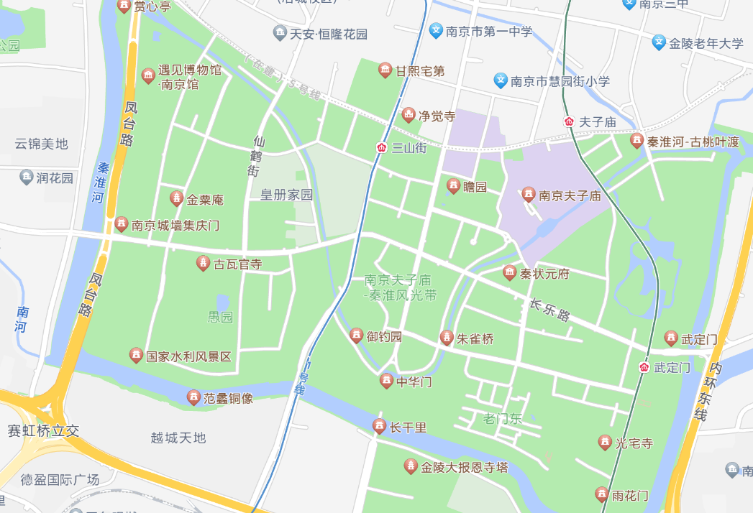








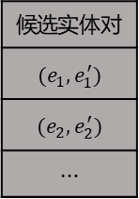









基于大模型的城市空间实体解析模型
研究点1：面向城市空间实体的空间-语义联合分块方法
$$S_{1}$$
AOI
$$e_{AOI}^{1}$$
$$e_{AOI}^{2}$$
$$⋯$$
候选实体对
$$(e_{1},e_{1}^{′})$$
$$(e_{2},e_{2}^{′})$$
$$⋯$$
$$S$$
$$⋯$$
AOI
分类器
$$S_{2}$$
数据预处理
实体特征提取
兴趣区域提取
兴趣边界探测
软边界四叉树算法
研究点2：基于群体感知与迭代式微调的分层实体匹配方法
特 提
征 取
空间实体匹配结果
预标注结果 + 困难样本
候选实体对提示组
$$⋯$$
$$⋯$$
$$⋯$$
候选实体对簇
$$⋯$$
$$⋯$$
1 1 0
大模型处理
1 ？ 0
小参数模型
预标注
基于
多样化策略
基于
HDBSCAN
?
?
$$⋯$$
$$⋯$$
$$⋯$$
$$⋯$$
$$⋯$$
?
$$⋯$$
$$⋯$$
?
0 0 1
？ 0 1
模 微
型 调
$$⋯$$
$$⋯$$
$$⋯$$
$$⋯$$
$$⋯$$
基于迭代式微调的分层实体匹配方法
候选实体对提示组构建
候选实体对聚类
Notes:
本文提出基于大模型的城市空间实体解析模型，具体技术路线如图所示。
模型由两部分组成：
（1）面向城市空间实体的空间-语义联合分块方法。通过将兴趣区域提供的语义联系与空间四叉树的邻近性约束结合，以实现准确而又高效的空间实体分块。
（2）基于群体感知与迭代式微调的分层实体匹配方法。通过构建组内特征多样化的候选实体对提示组，提高大模型的实体匹配能力，同时，采用小参数模型预标注、大模型处理困难样本，并在这个过程中迭代微调小参数模型，逐步减少对大模型的依赖，进而平衡实体匹配的效率与成本。
下面，我来分享技术路线的具体细节。

Slide 19
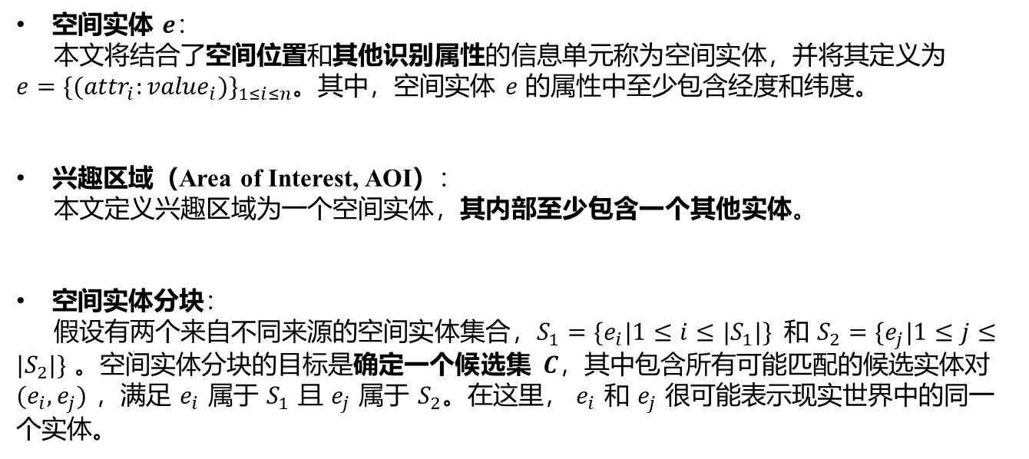
技术路线一
面向城市空间实体的空间-语义联合分块方法
问题定义：
空间实体 $e$：
本文将结合了空间位置和其他识别属性的信息单元称为空间实体，并将其定义为 $e{=\{({attr}_{i}:{value}_{i})\}}_{1≤i≤n}$。其中，空间实体 $e$ 的属性中至少包含经度和纬度。
兴趣区域（Area of Interest, AOI）：
本文定义兴趣区域为一个空间实体，其内部至少包含一个其他实体。
空间实体分块：
假设有两个来自不同来源的空间实体集合，$S_{1}=\{e_{i}|1≤i≤|S_{1}|\}$ 和 $S_{2}=\{e_{j}|1≤j≤|S_{2}|\}$ 。空间实体分块的目标是确定一个候选集 $C$，其中包含所有可能匹配的候选实体对 $(e_{i}, e_{j})$ ，满足 $e_{i}$ 属于 $S_{1}$ 且 $e_{j}$ 属于 $S_{2}。$在这里， $e_{i}$ 和 $e_{j}$ 很可能表示现实世界中的同一个实体。
Notes:
首先，是技术路线一：面向城市空间实体的空间-语义联合分块方法。
本文将结合了空间位置和其他识别属性的信息单元称为空间实体，其中，空间实体至少包含经度和纬度这样的空间信息。
本文将兴趣区域定义为其内部至少包含一个其他实体的空间实体。
空间实体分块的定义如下，假设有两个来自不同来源的空间实体集合，𝑆_1 和 𝑆_2。空间实体分块的目标是确定一个候选集 𝑪，其中包含所有可能匹配的候选实体对 (𝑒_𝑖, 𝑒_𝑗) ，满足 𝑒_𝑖 属于 𝑆_1 且 𝑒_𝑗 属于 𝑆_2 。在这里， 𝑒_𝑖 和 𝑒_𝑗 很可能表示现实世界中的同一个实体。

Slide 20
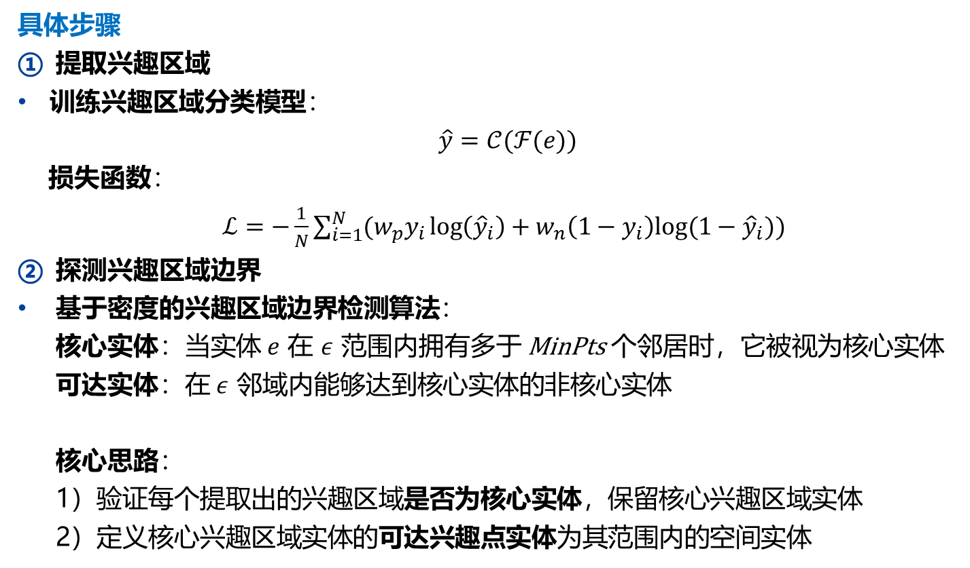
技术路线一
面向城市空间实体的空间-语义联合分块方法
具体步骤
提取兴趣区域
训练兴趣区域分类模型：
$\hat{y}=𝒞(ℱ(e))$
损失函数：
$ℒ=−\frac{1}{N}\sum_{i=1}^{N}{(w_{p}y_{i}\log\left({\hat{y}}_{i}\right)+w_{n}\left(1−y_{i}\right)log⁡(1−{\hat{y}}_{i}))}$
探测兴趣区域边界
基于密度的兴趣区域边界检测算法：
核心实体：当实体 $e$ 在 $ε$ 范围内拥有多于 MinPts 个邻居时，它被视为核心实体
可达实体：在 $ε$ 邻域内能够达到核心实体的非核心实体
核心思路：
1）验证每个提取出的兴趣区域是否为核心实体，保留核心兴趣区域实体
2）定义核心兴趣区域实体的可达兴趣点实体为其范围内的空间实体
Notes:
由于空间实体都为点数据，我们难以从中区分出兴趣区域与兴趣点，因此，我们首先训练一个兴趣区域分类模型，以提取出兴趣区域，这里，我们采用二元交叉熵损失函数，并加大对假负类的惩罚，以提高模型的召回率。
当我们完成了对兴趣区域的提取，下一步，需要确定兴趣区域与兴趣点的从属关系，但是，每个兴趣区域仍然只有点数据，我们缺乏它们的多边形边界信息，因此，我们需要设计一个方法来探测兴趣区域的边界。本文采用基于密度的兴趣区域边界检测算法。
首先，本文定义了两类实体，当实体e在$ε$ 范围内拥有多于 minisamples 个邻居时，它被视为核心实体；可达实体，指的是在其 $ε$ 邻域内能够达到核心实体的非核心实体。
该算法的思路是，先验证每个提取出的兴趣区域是否为核心实体，保留核心兴趣区域实体，然后，找出每个核心兴趣区域实体的可达兴趣点实体，这些兴趣点实体即为其范围内的空间实体。

Slide 21
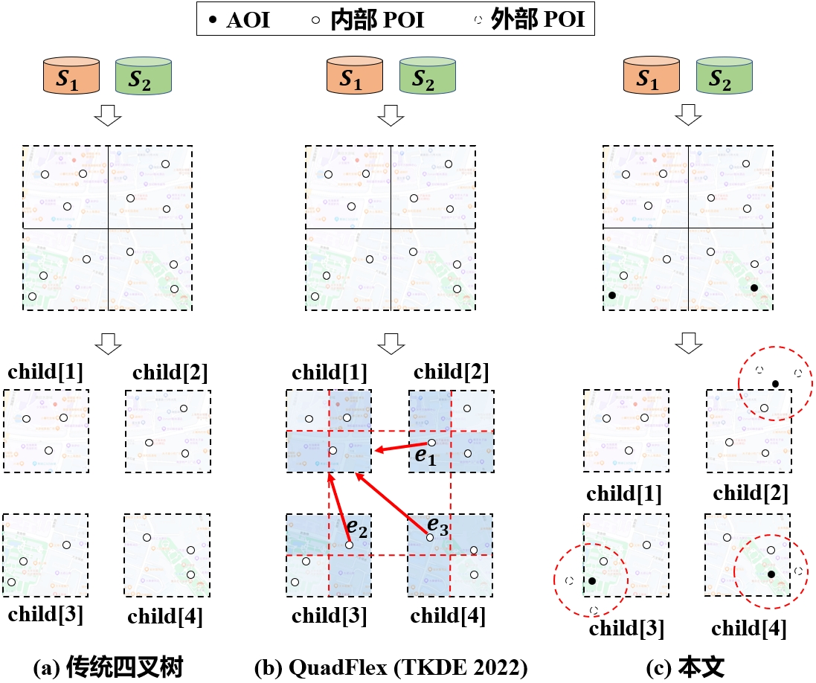
技术路线一
面向城市空间实体的空间-语义联合分块方法
具体步骤
基于软边界的四叉树分块算法
传统四叉树： 将父节点平均分为四块
无法处理位于分裂
边界处的匹配实体对
QuadFlex：（硬边界） 允许边界处的实体被
分配到多个子节点
提高了分块完整性，但引入了过多冗余实体，降低了分块质量
本文：（软边界） 利用同一兴趣区域内
兴趣点实体的语义联系完成边界处实体的精确分配
平衡了分块完整性
与分块质量
Notes:
在确定了兴趣区域与兴趣点之间的从属关系后，我们得到了兴趣点之间的语义联系，下面，我们需要将这种语义联系与空间邻近约束相结合，以实现空间-语义联合的分块方法。
本文拟采用空间四叉树结构来实现空间邻近约束，并借助上述语义联系，实现基于软边界的四叉树分块算法。
传统四叉树在分裂的过程中每次将父节点平均分为四块，最后，处于同一叶节点的实体在空间上是邻近的，然而，传统四叉树无法处理位于分裂边界处的匹配实体对；
现有工作对传统四叉树进行了改进，在父节点分裂时，允许边界处的实体被分配到多个子结点，虽然这种改进提高了分块完整性，但引入了过多冗余实体，降低了分块质量；
本文拟利用同一兴趣区域内兴趣点实体的语义联系完成边界处实体的精确匹配，平衡分块的完整性与分块质量。

Slide 22
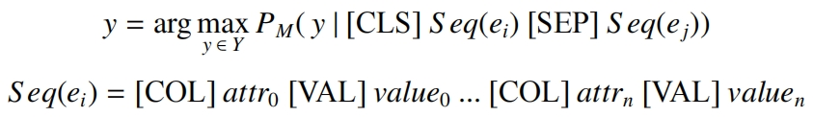

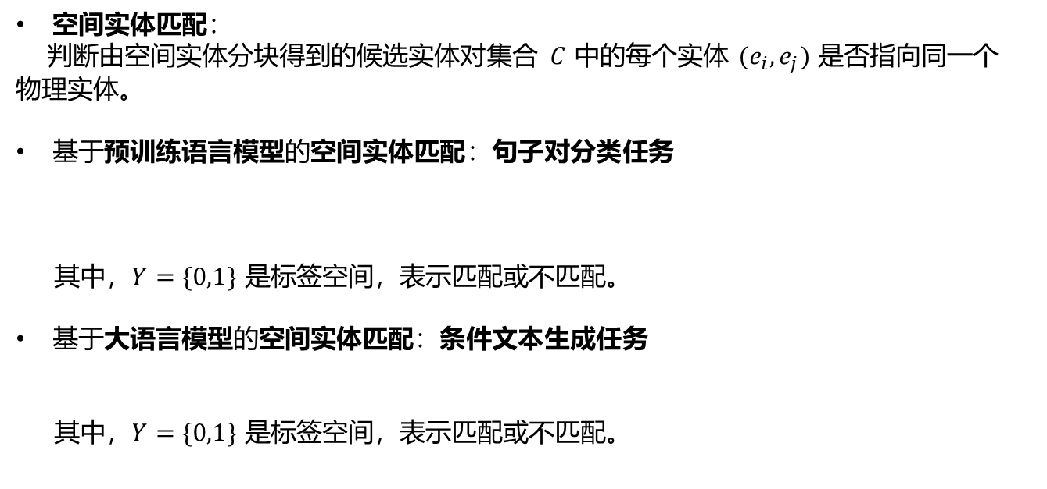
技术路线二
基于群体感知与迭代式微调的分层实体匹配方法
问题定义：
空间实体匹配：
判断由空间实体分块得到的候选实体对集合 $C$ 中的每个实体 $(e_{i}, e_{j})$ 是否指向同一个
物理实体。
基于预训练语言模型的空间实体匹配：句子对分类任务
其中，$Y=\{0,1\}$ 是标签空间，表示匹配或不匹配。
基于大语言模型的空间实体匹配：条件文本生成任务
其中，$Y=\{0,1\}$ 是标签空间，表示匹配或不匹配。
Notes:
经过了空间实体分块阶段，我们得到了具有匹配潜力的候选实体对集合，下面，在空间实体匹配阶段，我们研究处理具体每个候选实体对的匹配。
本文提出 基于群体感知与迭代式微调的分层实体匹配方法。
我们将基于预训练语言模型的空间实体匹配视作句子对分类任务。输入实体对的序列化表示，模型输出分类标签。
将基于大语言模型的空间实体匹配视作条件文本生成任务。输入问题描述与实体对的文本，模型输出指定范围内的标签。

Slide 23




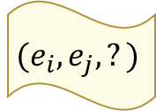

技术路线二
基于群体感知与迭代式微调的分层实体匹配方法
具体步骤
基于群体感知的提示构建
特征提取：给定一个候选实体对 $(a,b)$，其特征向量 $v$ 可以通过将
所有属性的相似度连接起来生成：$v={\{s_{i}\}}_{i=1}^{n}$
对于空间属性，计算实体对的空间距离，并将其归一化到 0-1 之间：
$$s_{i}=1−\frac{dist(a,b)}{d}$$
$$(e_{i},e_{j},?)$$
候选实体对簇
候选实体对提示组
$$⋯$$
特征提取
$$ℱ$$
基于
多样化策略
提示
提示
构建
提示
$$⋯$$
提示
聚 类
?
$$⋯$$
?
$$⋯$$
$$⋯$$
?
$$⋯$$
Notes:
首先，本文拟实现基于群体感知的提示构建。
第一步，提取候选实体对的特征，本文拟采用基于结构感知的特征提取方式，
即将实体对的所有属性的相似度连接起来以形成其特征向量，这种方式将实体对中两个实体的属性匹配信号映射到低维空间，从而使得生成的特征向量能够捕捉结构信息和任务相关知识。
对于空间属性的相似度，我们通过计算实体对的空间距离，并将其归一化为0到1之间来获得。

Slide 24




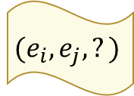
技术路线二
基于群体感知与迭代式微调的分层实体匹配方法
具体步骤
基于群体感知的提示构建
特征聚类：
1）基于DBSCAN算法完成初步聚类
2）基于 $k$ 近邻的噪声重分配
确保候选实体对特征的高覆盖率和簇内一致性
$$(e_{i},e_{j},?)$$
候选实体对簇
候选实体对提示组
$$⋯$$
特征提取
$$ℱ$$
基于
多样化策略
提示
提示
构建
提示
$$⋯$$
提示
聚 类
?
$$⋯$$
?
$$⋯$$
$$⋯$$
?
$$⋯$$
Notes:
接着，我们对刚刚提取到的特征进行聚类，
首先，采用DBSCAN算法完成初步聚类，
然后，对于聚类中的噪声数据，我们采用基于k近邻的噪声重分配算法，将噪声实体对分配给距离最近的簇。
从而，确保候选实体对特征的高覆盖率和簇内一致性。

Slide 25

技术路线二
基于群体感知与迭代式微调的分层实体匹配方法
具体步骤
基于群体感知的提示构建
候选实体对提示组构建：
（1 多样性保障阶段：从 $t$ 个不同簇中各选取一个候选实体对构成提示组
（2 剩余处理阶段：当可用簇数量不足 $t$ 时，采用轮询调度方式从剩余簇中循环
选取候选实体对
最大限度确保提示组内实体对特征多样性
$$(e_{i},e_{j},?)$$
候选实体对簇
候选实体对提示组
$$⋯$$
特征提取
$$ℱ$$
基于
多样化策略
提示
提示
构建
提示
$$⋯$$
提示
聚 类
?
$$⋯$$
?
$$⋯$$
$$⋯$$
?
$$⋯$$
Notes:
然后，我们根据刚刚的聚类结果，构建候选实体对提示组。
假设我们构建的候选实体对提示组内有t个实体对。
我们先从t个不同的簇中各选取一个候选实体对构成提示组，
当可用簇数量不足t时，采用轮询调度方式从剩余簇中循环选取候选实体对。
通过这种多样化的策略，最大限度确保组内实体对特征的多样性。大模型可以通过对比提示组内候选实体对的特征，在特征的差异性中学习到实体对的匹配模式。

Slide 26
技术路线二
基于群体感知与迭代式微调的分层实体匹配方法
具体步骤
基于群体感知的提示构建
提示构建：
提示模板：问题描述 + 实体对匹配问题序列 + 格式要求限制
（候选实体对 + 空间距离）
$$(e_{i},e_{j},?)$$
候选实体对簇
候选实体对提示组
$$⋯$$
特征提取
$$ℱ$$
基于
多样化策略
提示
提示
构建
提示
$$⋯$$
提示
聚 类
?
$$⋯$$
?
$$⋯$$
$$⋯$$
?
$$⋯$$
Notes:
最后，将候选实体对提示组，根据提示模板，转化为提示。
提示模板由问题描述、实体对匹配问题序列与格式要求限制组成。
为了让大模型更明显的感知到实体对之间空间信息的差异，本文拟将实体对间的空间距离加入到提示中。

Slide 27
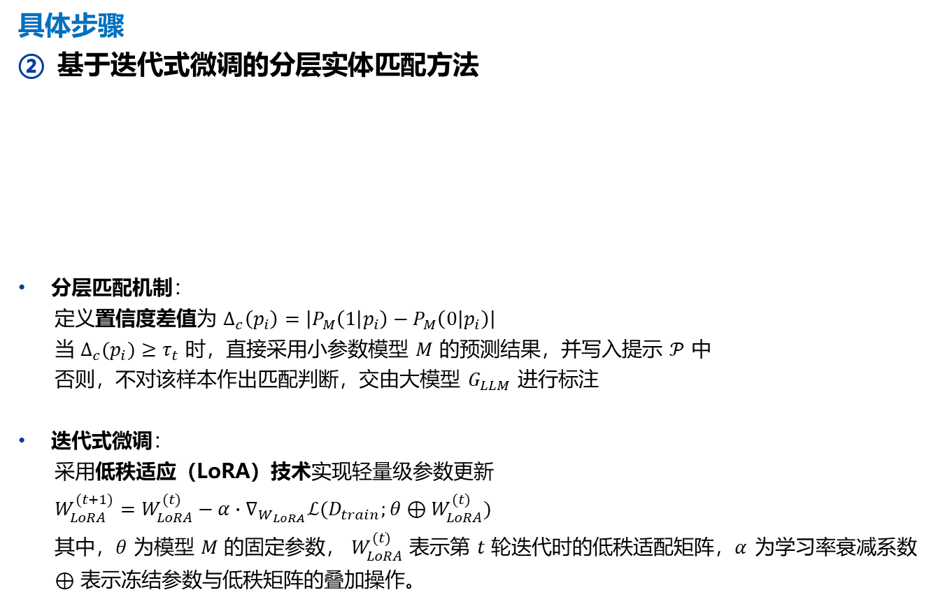




技术路线二
基于群体感知与迭代式微调的分层实体匹配方法
具体步骤
基于迭代式微调的分层实体匹配方法
分层匹配机制：
定义置信度差值为 $Δ_{c}\left(p_{i}\right)=\left|P_{M}\left(1 | p_{i}\right)−P_{M}\left(0 | p_{i}\right)\right|$
当 $Δ_{c}(p_{i})≥τ_{t}$ 时，直接采用小参数模型 $M$ 的预测结果，并写入提示 $𝒫$ 中
否则，不对该样本作出匹配判断，交由大模型 $G_{LLM}$ 进行标注
迭代式微调：
采用低秩适应（LoRA）技术实现轻量级参数更新
$W_{LoRA}^{(t+1)}=W_{LoRA}^{(t)}−α∙∇_{W_{LoRA}}ℒ(D_{train};θ⊕W_{LoRA}^{(t)})$
其中，$θ$ 为模型 $M$ 的固定参数， $W_{LoRA}^{(t)}$ 表示第 $t$ 轮迭代时的低秩适配矩阵，$α$ 为学习率衰减系数
$⊕$ 表示冻结参数与低秩矩阵的叠加操作。
空间实体匹配结果
预标注结果 + 困难样本
候选实体对提示组
$$⋯$$
$$⋯$$
$$⋯$$
$$⋯$$
$$⋯$$
1 1 0
大模型处理
1 ？ 0
小参数模型
预标注
$$⋯$$
$$⋯$$
$$⋯$$
$$⋯$$
$$⋯$$
$$⋯$$
0 0 1
？ 0 1
模 微
型 调
$$⋯$$
$$⋯$$
$$⋯$$
$$⋯$$
Notes:
在得到了上述方法构建的提示后，本文拟设计基于迭代式微调的分层实体匹配方法：
对于每个候选实体对提示组，首先通过预训练语言模型对所有候选对进行置信度预测，定义置信度差值为模型对正负类预测概率的绝对差异，当置信度差值大于阈值时，直接采用小参数模型的预测结果，并将结果写入提示中；
否则，不对该样本作出匹配判断，交由大模型来进行标注。
随后，本文拟将高置信度样本与大模型标注的困难样本合并为训练集Dtrain，采用LoRA技术实现轻量级参数更新，从而提高小参数模型对于匹配任务的能力，进而在迭代微调的过程中，逐步减少与大模型的交互，提高效率、降低成本。

Slide 28
系统总体设计
用户输入
系统输出
应用层
空间实体数据上传
实体解析结果可视化
软边界四叉树
分块算法
层次化实体匹配模型
模型层
四叉树 空间索引
兴趣区域 边界探测
层次匹配标注模块
模型迭代微调模块
日志记录
兴趣区域提取
群体提示构建
空间实体分块模块
空间实体匹配模块
大众点评数据
美团数据
高德地图数据
……
数据层
物理层
GPU
CPU
内存
磁盘
网络
Notes:
本硕士论文的系统总体设计如图所示，主要分为物理层、数据层、模型层和应用层。
模型层主要分为空间实体分块模块和空间实体匹配模块，在此基础上实现空间实体解析算法。
应用层接受用户输入的待解析空间实体数据，实现实体解析结果的可视化，并返回结果。

Slide 29
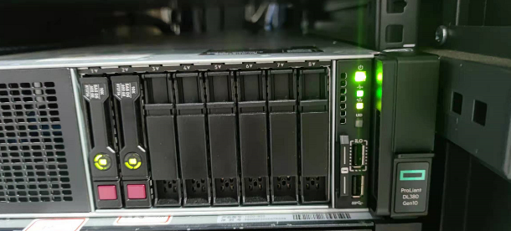





系统部署
硬件配置：
GPU：NVIDIA GeForce RTX 3090 × 2
CPU：Intel® Core™ i9-10900X
内存：DDR4 64GB
显存：24GB
硬盘容量：14TB
软件环境：
程序语言：Python 3.7, Java, JavaScript
开发工具：PyCharm, Intellij IDEA
数据库：MySQL
Notes:
本系统部署的硬件环境与软件环境如图所示。

Slide 30
系统性能测试
测试数据
从美团、大众点评等基于位置的应用上，获取部分城市的空间实体数据集。除了中文数据集，本文拟使用从 OpenStreetMap 和 Foursquare 等应用中抽取的某些城市的英文兴趣点数据集。再基于这些真实数据集，生成本系统所需要的实验数据集。实验数据集中的每个空间实体包含 ID、名称、类别、地址和经纬度坐标等属性。
测试方法
对于原始数据集，本文先通过规则初步筛选出可能匹配的候选实体对，再进行人工验证，从而完成真实值的标注。进一步，本文拟将实验样本数据集划分为训练集、验证集和测试集。随后，根据此数据集来完成对本系统中模型的训练/微调和整体框架效果的测试。
评测指标
空间实体分块方法
分块完整性（PC）、分块质量（PQ）和减少比例（RR）
空间实体匹配方法
精确率、召回率和F1分数
Notes:
在完成系统实际部署后，本硕士论文将对实际系统进行测试，评估系统性能。
测试数据为从美团、大众点评等平台上获取的中文空间实体数据集，以及从OSM和Foursquare等应用中抽取的英文数据集。
对于原始数据集，本文先通过规则初筛+人工验证的方法完成真实值的标注，进一步，将数据集划分为训练集、验证集和测试集，
随后，根据上述数据集完成对整体框架效果的测试。
对于空间实体分块阶段，评测指标为分块完整性、分块质量和减少比例
对于空间实体匹配阶段，评测指标为精确率、召回率和F1分数

Slide 31
提纲
1
研究背景、研究现状
2
研究目标、研究内容
3
技术路线、系统实现
4
预期成果、进度安排
Notes:
下面介绍本论文的预期成果和进度安排

Slide 32
预期成果
理论成果
面向城市空间实体的空间-语义联合分块方法
基于群体感知与迭代式微调的分层实体匹配方法
系统成果
本硕士论文将根据
面向城市空间实体的空间-语义联合分块方法
基于群体感知与迭代式微调的分层实体匹配方法
设计并实现基于大模型的城市空间实体解析系统，以验证理论成果
成果形式
在国内外核心期刊或学术会议上发表论文1-2篇
申请国家发明专利1-2项
基于大模型的城市空间实体解析系统
Notes:
本硕士论文的预期成果如下：
理论成果:
面向城市空间实体的空间-语义联合分块方法
基于群体感知与迭代式微调的分层实体匹配方法
系统成果:
基于大模型的城市空间实体解析系统
成果形式：
1. 在国内外核心期刊或学术会议上发表论文1-2篇
2. 申请国家发明专利1-2项
3. 基于大模型的城市空间实体解析系统

Slide 33
进度安排
2024年07月—10月进行相关理论学习；
2024年11月—2025年01月阅读文献，完成理论分析和方案设计；
2025年02月—06月完善理论方案；
2025年07月—12月进行系统开发与测试；
2026年01月—04月撰写毕业论文；
2026年04月—06月准备答辩。
Notes:
这是本论文的进度安排。

Slide 34

感谢各位老师和同学！
请大家提出宝贵意见！
Notes:
感谢各位老师同学的聆听，请大家提出宝贵意见。

